Slide 1
Workshop om Lederevaluering 2021
Du har netop fået din første lederevaluering
– og hvad så nu?

Slide 2
Dagens program
13.00-13.15: Velkomst og baggrund
13.15-14.15: Præsentation af hovedresultater v. Enalyzer
14.15-14.30: Pause – kaffe og kage
14.30-15.15: Workshop:
          Forbered din LUS
          Tilbagemelding til medarbejdere

Slide 3

Formål med lederevalueringen
Et lærings- og udviklingsperspektiv
Evalueringen giver dig som leder mulighed for refleksion over egne styrker og udviklingsområder
Evalueringen indgår som et hovedelement i lederudviklingssamtalen (LUS)
  LUS holdes i 4. kvartal
  Leders leder er ansvarlig for at indkalde
  Samtalen er lederens
Notes:
Lærings- og udviklingsperspektivet betyder – læring og dialog ikke en dom
Da samtalen er lederens – er dette understøtte lederens forberedelse til dele af samtalen
LUS- skema findes på Medarbejderportalen

Slide 4
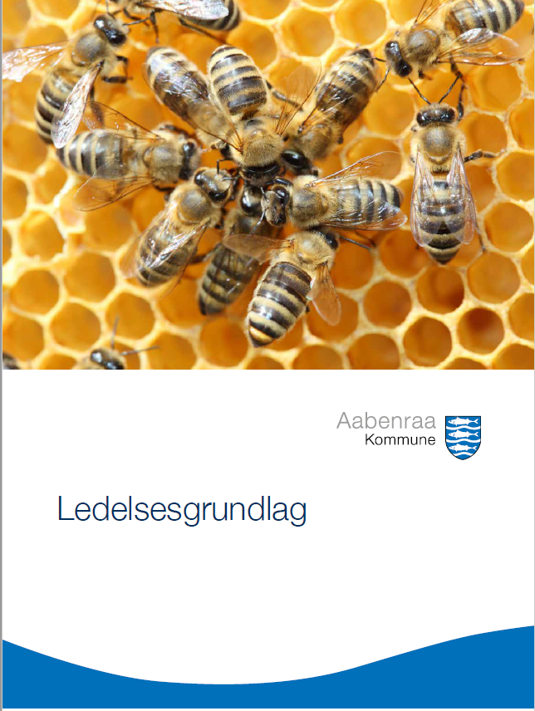
Lederevalueringens udgangspunkt
Aabenraa Kommunes ledelsesgrundlag
Fire ledelsestemaer:
Lederen er leder
Lederen er kommunikerende
Lederen er helhedsorienteret
Lederen er værdiskabende
Notes:
Det betyder at spørgsmålene:
1. Er stillet på baggrund af ledelsesgrundlaget – det kobler til Aabenraa Kommunes kontekst
Alternativt kunne de være udarbejdet ud fra generel viden om hvad der for ledere til at lykkes med ledelsesopgaven
Det har man fravalgt, fordi vi i Aabenraa Kommune gerne vil have ledere og deres ledere til at tale sammen ud fra det fælles ledelsesgrundlag.
Helt konkret er spørgsmålene meget forskellige fra sidste gang – én genganger
2. Ledelsesopgaven er forskellig afhængig af den lederrolle man har:
hvor i organisationen man er leder – fagområde og niveau (dir, afdchef, instleder eller afdeling/kontorleder)
Det er også fravalgt at stille forskellige spørgsmål afhængig af om man fx er direktør eller indskolingsleder, da man gerne vil sætte fokus på det fælles
Det kan betyde noget for besvarelsen og det skal man huske på i tolkningen:
Oplevede respondenterne spørgsmålene som relevante
Har de grundlag for at svare – her var der mulighed for at svare ved ikke/ ikke relevant

Slide 5
Hvad viser lederevalueringen noget om?
Lederevalueringen er en evaluering af ledelsen ikke af lederen
Er et øjebliksbillede
Er en vurdering – ikke en objektiv sandhed
Dækker ikke nødvendigvis hele din ledelsesopgave
Den er et udgangspunkt for en dialog så:
Vær nysgerrig
Hav respekt for anonymiteten
Samlet ledelsesopgave
Fokus for leder-evaluering

Slide 6
Anonymitetsprincipper
Dine medarbejdere er garanteret anonymitet – min. 5 besvarelser
Du er som leder ikke omfattet anonymitetsprincippet:
  Hverken som leders leder, lederkollega eller underordnet leder
Kun du og din egen leder får adgang til din evalueringsrapport
Lederevalueringen er undtaget aktindsigt
Din rapport må ikke sendes/udleveres til dine medarbejdere
Notes:
Rapport ved minimum 5 besvarelser
Hvis der blandt 4 medarbejdere er 1 eller 2 ledere får du en rapport med deres besvarelser
Ledere er ikke omfattet af anonymitetsprincippet – åbenhed. Vi ved også, at der er et dilemma
Det har tidligere ikke været tilladt at vise sin rapport til sine medarbejdere. Man ville beskytte lederne mod at skulle vise sin rapport
Nogen har gjort det alligevel, og derfor har emnet været drøftet i chefforum (Afd. Chefer og direktører). Holdningerne meget forskelige.
Fokus er: Din beskyttelse.
Du må fortsat lade være med at vise din rapport
Du må gerne:
Vise din rapport på en projektor
Vise dem en papirkopi, som du tager med

Slide 7
Svarprocenter
Samlet | 2021 | 2019
Total | 80,5 % | 78,8 %
Lederne | 98,1% | 97,2%
Ledernes ledere | 97,6% | 100%
Lederkolleger | 88,2% | 91,1%
Medarbejdere | 78,2% | 76,1%
Notes:
Direktionen er orienteret om hvem der ikke har besvaret evalueringen eller sine lederes evaluering. De følger op.

Slide 8

Hvad viser totalrapporten?
Gennemgang ved Daniel Vago, Enalyzer
Totalrapporten for Aabenraa Kommune er tilgængelig på Medarbejderportalen!

Slide 9
Aabenraa Kommune
Lederevaluering 2021
§SpecTitle

Slide 10

10
Indhold
Sekundær
<Some title information>
I. Om undersøgelsen
II. Svarstatistik
III. Overordnede resultater – Aabenraa Kommune
IV. Sådan læses og forstås en lederrapport

Slide 11
I. Om undersøgelsen
Skala 1-7, hvor 1 er dårligst og 7 er bedst
Desuden har det været muligt at svare ” Ved ikke/ ikke relevant”
samt give åbne kommentarer

Slide 12
II. Svarstatistik

Slide 13

13
Svarstatistik
Sekundær
<Some title information>
80%
(3.738 / 4.646)

Slide 14
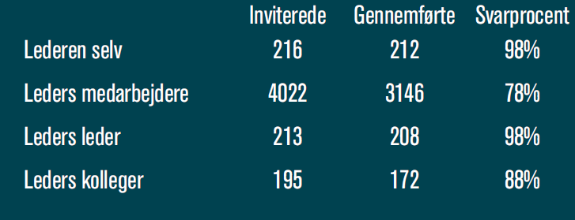
14
Svarstatistik
Sekundær
<Some title information>
80%
(3.738 / 4.646)

Slide 15
15
Svarstatistik
Sekundær
<Some title information>
80%
(3.738 / 4.646)
4 svar fra 100%
Meget fin svarprocent
5 svar fra 100%
Virkelig flot deltagelse

Slide 16
16
Svarstatistik
Sekundær
80%
(3.738 / 4.646)
<Some title information>
4 svar fra 100%
Meget fin svarprocent
5 svar fra 100%
Virkelig flot deltagelse

Slide 17
17
Svarstatistik
Sekundær
<Some title information>
2021
2019
80%
79%
4 svar fra 100%
Meget fin svarprocent
5 svar fra 100%
Virkelig flot deltagelse

Slide 18
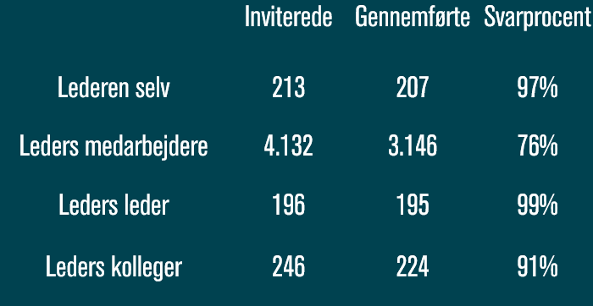
18
Svarstatistik
Sekundær
<Some title information>
2021
2019
4 svar fra 100%
Meget fin svarprocent
5 svar fra 100%
Virkelig flot deltagelse

Slide 19
III. Overordnede resultater – Aabenraa Kommune

Slide 20
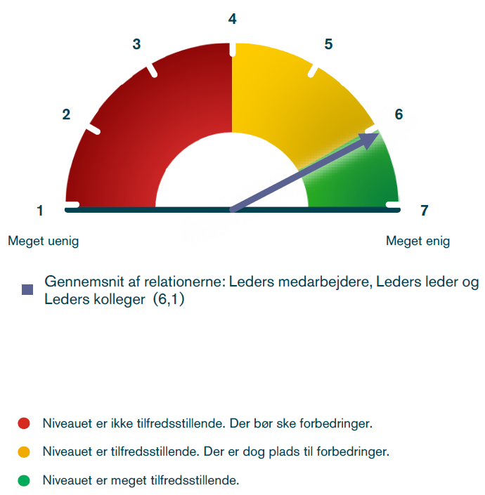
20
Gennemsnitlig score på samtlige spørgsmål
Den samlede score
Sekundær
<Some title information>

Slide 21
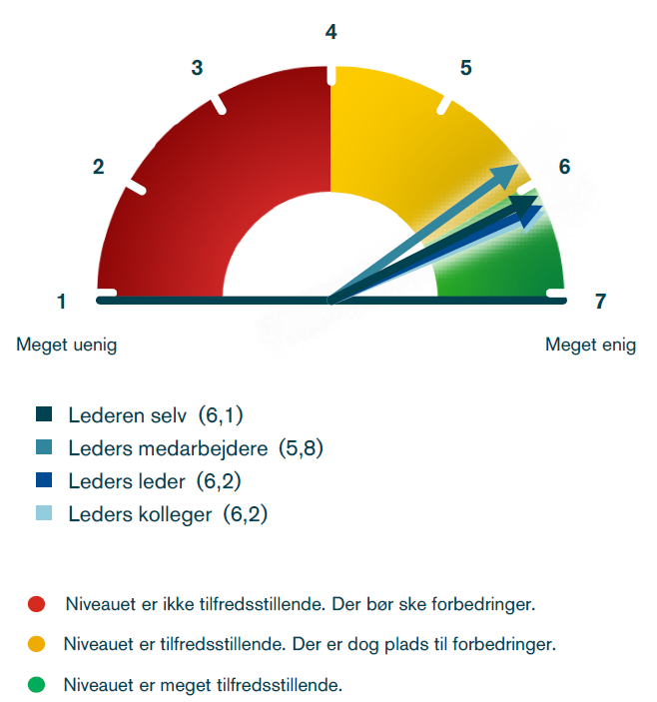
21
Gennemsnitlig score på samtlige spørgsmål
Fordelt på respondentgrupper
Sekundær
<Some title information>

Slide 22
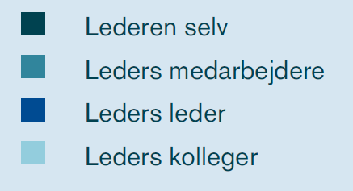
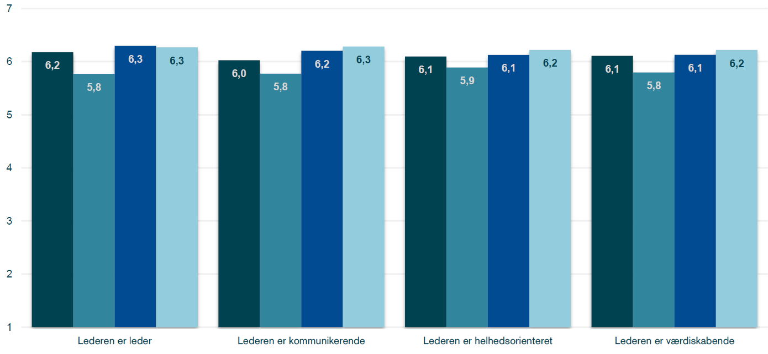
22
Temaoversigt
Tallene viser de totale værdier for hvert tema
Sekundær
<Some title information>

Slide 23
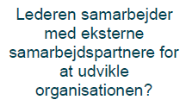

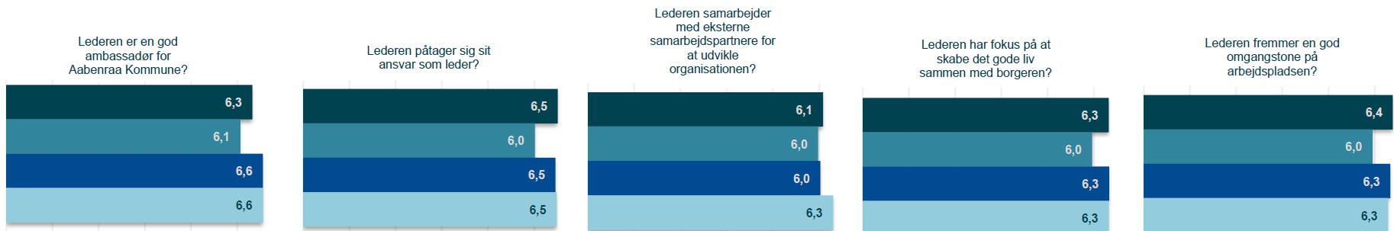



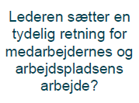
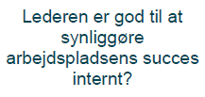
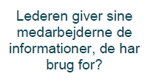
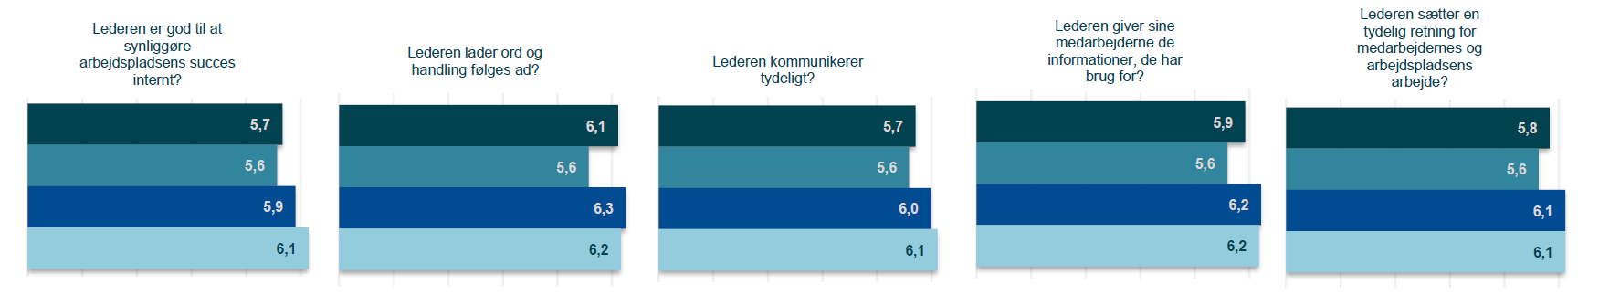


23
Top 5 og bund 5
De 5 spørgsmål, som medarbejderne har vurderet højest og lavest
<Some title information>
Top 5
Bund 5

Slide 24
IV. Sådan læses og forstås en lederrapport

Slide 25
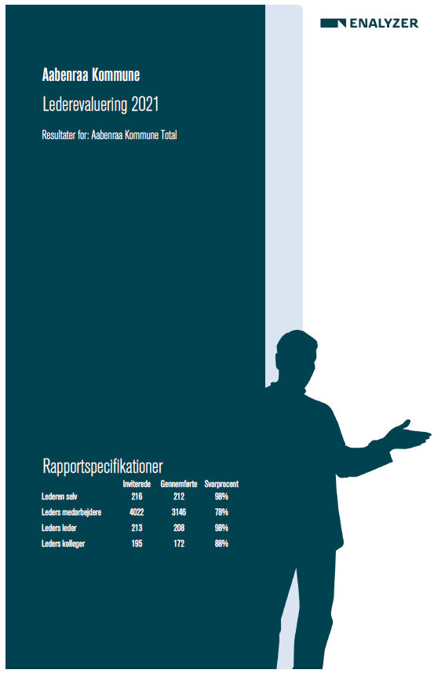
Side 1
<Some title information>
Navnet på lederen som er fokuspersonen for rapporten
Antal inviterede, gennemførte og svarprocenten for hver relation.
Er der færre end 5 medarbejdere som har gennemført undersøgelsen, vises resultatet for medarbejderne ikke i rapporten.
Er der ingen svar fra leders leder og/eller leders kolleger, vil der være tommer søjler i rapporten.
(Eksempel er fra hele kommunen)

Slide 26
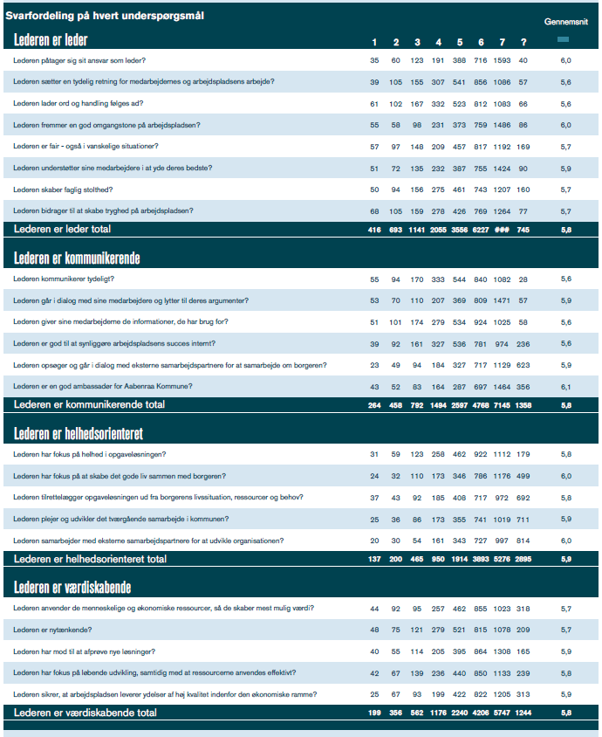

Side 11
Viser medarbejdernes svarfordeling.
Rigtig god information. Ny vinkel end blot at kigge på gennemsnittet.
Her kan du se om du har særlige udfordringer på nogle områder, hvor nogle medarbejdere svarer lavere end andre.
Brug alle informationer konstruktivt. Dit mål er at forbedre dit lederskab, samarbejdet og hvordan din enhed fungerer.
Respekter at dine medarbejdere har svaret ærligt og anonymt.
Vær åben og ærlig; hvordan kan jeg blive bedre på de områder hvor det halter?
Det har aldrig nogensinde givet et godt udfald at starte en heksejagt!
<Some title information>

Slide 27
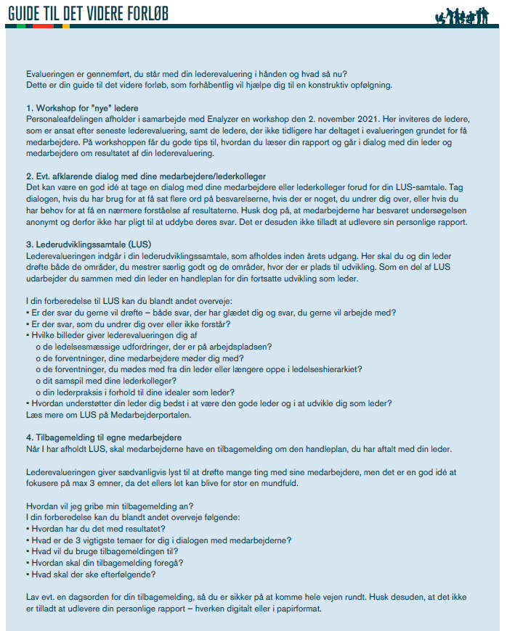
Side 12
Guide til det videre forløb.
På denne side står skrevet hjælp til det videre forløb og hvordan rapporten kan bruges til processen fremover, samt hvilke overvejelser og tiltag I kan sætte i gang.
<Some title information>

Slide 28
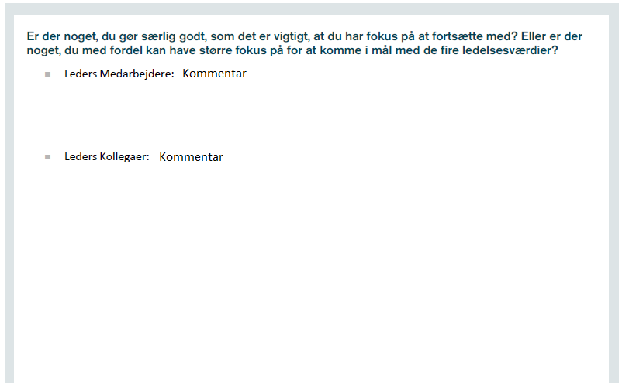
Side 13
Det har været muligt at afgive en kommentar sidst i spørgeskemaet.
Når der er en kommentar, står der fra hvilken relation den kommer fra.
Hvis der er færre end 5 gennemførte medarbejder-svar, vises deres åbne kommentarer ikke.
<Some title information>

Slide 29


Slide 30
Lederevaluering - et vigtigt afsæt til din LUS

Slide 31
De tre steps før og efter lederudviklingssamtalen (LUS)
Læs og reflekter
Forbered LUS
Tilbagemelding til medarbejderne
LUS-samtale
Step 1
Step 2
Step 3

Slide 32
Step 1: Det første indtryk af lederevalueringen
Læs og reflekter
Hvad er hovedindtrykket af de samlede besvarelser?
Hvor bliver din indsats som leder påskønnet?
Hvor er der mulighed for forbedringer?
Er der relevante forskelle på dine svar og
    din leders
    dine lederkollegaers
    dine medarbejderes
    Deltagergrupperne imellem?
Er der noget, du ikke umiddelbart forstår?
Hvad har du brug for at høre andres fortolkninger og uddybninger af?
Er der noget, du har brug for at give dit bud på en fortolkning af?

Slide 33
Step 2: Det vil jeg gerne drøfte i udviklingssamtalen
Forbered LUS
I din forberedelse til LUS kan du blandt andet overveje:
Er der svar, du gerne vil drøfte – både svar, der har glædet dig og svar, du gerne vil arbejde med?
Er der svar, som du undrer dig over eller ikke forstår?
Hvilke billeder giver lederevalueringen dig af
  de ledelsesmæssige udfordringer, der er på arbejdspladsen?
  de forventninger, dine medarbejdere møder dig med?
  de forventninger, du møder fra din leder eller længere oppe i ledelseshierarkiet?
  dit samspil med dine lederkolleger?
  din lederpraksis i forhold til dine idealer for dig som leder?
Hvordan understøtter din leder dig bedst i at være den gode leder og i at udvikle dig som leder?
Notes:
Udklip fra LUS-skemaet

Slide 34
Step 2: Det vil jeg gerne drøfte i udviklingssamtalen
Forbered LUS
Hvilke forhold i lederevalueringen vil du gerne drøfte?
Det har glædet mig, at… | Jeg vil gerne arbejde med at udvikle på….
Er der forhold i resultaterne i lederevalueringen, som du undrer dig over eller ikke kan forstå?
Notes:
Udklip fra LUS-skemaet

Slide 35
Step 3: Tilbagemelding til medarbejderne
Tilbagemelding til medarbejderne
Der er krav om tilbagemelding til medarbejderne efter LUS – ingen formkrav.
Udviklingspunkter, som er aftalt med din leder
Fokuser på max 3 emner
Hænger udviklingspunkterne sammen med andet, I arbejder med?
  Institutionsaftaler, strategi for bæredygtigt arbejdsmiljø, andet
I din forberedelse kan du blandt andet overveje
  hvordan du har det med resultatet?
  hvad du vil bruge tilbagemeldingen til?
  hvordan din tilbagemelding skal foregå?
  hvad der skal ske efterfølgende?

Slide 36
Min tilbagemelding til medarbejderne
Tilbagemelding til medarbejderne
Hvilken tilbagemelding vil du give til dine medarbejdere på lederevalueringen, og hvordan vil du foretage tilbagemeldingen?

Slide 37
Opsamling
Formålet med lederevalueringen er lederens udvikling og læring på baggrund af lederevalueringsrapporten og lederudviklingssamtalen
Lederevalueringen er et øjebliksbillede og er en evaluering af ledelsen – ikke lederen
Lederevalueringsrapporten - de tre steps:
  Læs og reflekter
  Forbered LUS (4. kvartal)
  Tilbagemelding til medarbejderne (max 3 emner)

Slide 38

Spørgsmål / kommentarer ?

Slide 39
God arbejdslyst ☺
Tak for i dag!

